Slide 1
Delegates
DEETC
Instituto Superior de Engenharia de Lisboa
Nuno Leite (nleite@cc.isel.ipl.pt)

Slide 2
Agenda
Ponteiros para função em C/C++
Objectos função em C++
Delegates em C#
Delegates

Slide 3
Agenda
Ponteiros para função em C/C++
Objectos função em C++
Delegates em C#
Delegates

Slide 4
Exemplo em C++: Processar array usando função genérica
char toLower(char ch) {
if (isalpha(ch) != 0)
return ch + ' ';
return ch;
}
// Sintaxe 1
void process(char* arr, char (*proc)(char)) {
if (proc == 0) {
cout << "Function doesn't exist" << endl;
return;
}
char* ptr = arr;
while (*ptr != '\0') {
*ptr = proc(*ptr);
++ptr;
}
}
char proc(char)
Delegates

Slide 5
Exemplo em C++: Processar array usando função genérica
int main() {
char (*fp)(char); // Apontador para função
// Atribuir valor ao ponteiro
fp = toLower; // <=> fp = &toLower;
// Obter carácter 'A'
char ch = fp('A'); // <=> char ch = (*fp)('A');
cout << ch << endl;
char arr[] = {'B','O','M',' ','D','I','A'};
process(arr, fp);
//process(arr, toLower);
//process(arr, &toLower);
//process(arr, 0); // 0 <=> null
// Imprimir array
...
}
Delegates

Slide 6
Usando typedef
typedef char (*FP)(char);
// Sintaxe 2
void process(char* arr, FP proc) {
// Código igual ao anterior
...
}
int main() {
// Apontador para função usando typedef
FP fp;
fp = toLower;
//fp = &toLower;
...
}
Delegates

Slide 7
Ponteiros para métodos estáticos (C++)
class X {
public:
static char toLower(char ch);
...
};
char X::toLower(char ch) {
if (isalpha(ch) != 0)
return ch + ' ';
return ch;
}
...
int main() {
FP fp;
fp = X::toLower;
// Ou:
//fp = &X::toLower;
...
}
Delegates

Slide 8
Ponteiros para função
Demo 01

Slide 9
Agenda
Ponteiros para função em C/C++
Objectos função em C++
Delegates em C#
Delegates

Slide 10
Objectos-função em C++
As classes podem definir o overload do operador chamada a função
  void operator()( parâmetros ...)
As instâncias (objectos) de um tipo que defina o overload do operador chamada a função designam-se objectos-função e usam a seguinte sintaxe de invocação do operador:
  MyClass obj();
  obj(parâmetros); // <=> obj.operator()(parâmetros)
  os objectos podem ser invocados como se fossem funções
Delegates

Slide 11
Objectos-função em C++
class Counter {
int c, sum;
public:
Counter() : c(0), sum(0) {}
void operator()(int value) {
++c;
sum += value;
}
int getC() {
return c;
}
int getSum() {
return sum;
}
};
Delegates

Slide 12
Objectos-função em C++
Instância passada por cópia
Optimização: passar por referência
Counter process(int arr[], int len, Counter c) {
for (int i = 0; i < len; ++i)
//c(arr[i]);
// operador pode ser invocado explicitamente
c.operator()(arr[i]);
return c;
}
int main() {
int arr[] = {1, 2, 3, 4, 5};
Counter c = process(arr, 5, Counter());
cout << "Count " << c.getC() << " values" << endl;
cout << "Sum " << c.getSum() << " values" << endl;
return 0;
}
Delegates

Slide 13
Objectos função
Demo 02

Slide 14
Objectos-função em C++
Vantagens:
  Dado que o operador é um método de instância, podem usar-se campos da instância para armazenar os resultados de processamento
  Os operadores podem ter qualquer tipo e número de parâmetros e qualquer tipo de retorno
  A Standard Template Library (STL) do C++ está desenhada tendo em conta a utilização de objectos função
Delegates

Slide 15
Agenda
Ponteiros para função em C/C++
Objectos função em C++
Delegates em C#
Delegates

Slide 16
Delegates
Um delegate define um tipo cujas instâncias encapsulam um ponteiro para função
Pode armazenar métodos de instância ou estáticos e com qualquer acessibilidade
Se o método for de instância, o delegate contém a referência para o respectivo objecto
Suporta cadeia de delegates
Delegates

Slide 17
Definição e utilização
delegate int DT(int i);
class Del {
public static int f1(int i) {
Console.WriteLine("f1 called i={0}", i);
return 10;
}
public static int f2(int i) {
Console.WriteLine("f2 called i={0}", i);
return 20;
}
public static void Main() {
DT d = f1; // DT d = new DT(f1);
d(1);
// d.Invoke(1);
d = f2;
d(2);
}
}
Delegates

Slide 18
Delegates
Demo 03

Slide 19
Delegates
Quando se define a linha de código:
  internal delegate void Feedback(Int32 value);
O compilador gera o seguinte tipo:
internal class Feedback : System.MulticastDelegate {
// Constructor
public Feedback(Object object, IntPtr method);
// Method with same prototype as specified by the source code
public virtual void Invoke(Int32 value);
// Methods allowing the callback to be called asynchronously
public virtual IAsyncResult BeginInvoke(Int32 value,
AsyncCallback callback, Object object);
public virtual void EndInvoke(IAsyncResult result);
}
Delegates

Slide 20
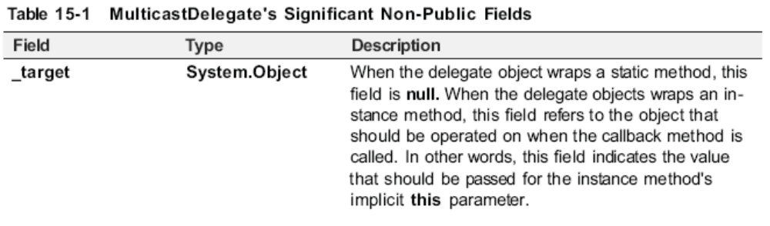
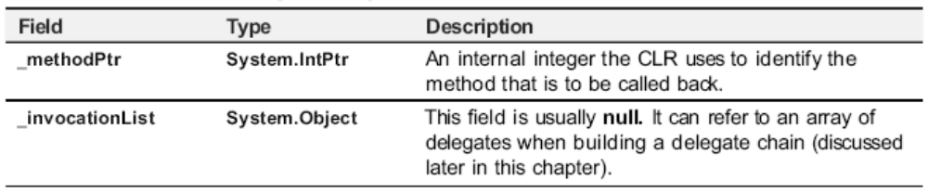
Delegates
Delegates

Slide 21
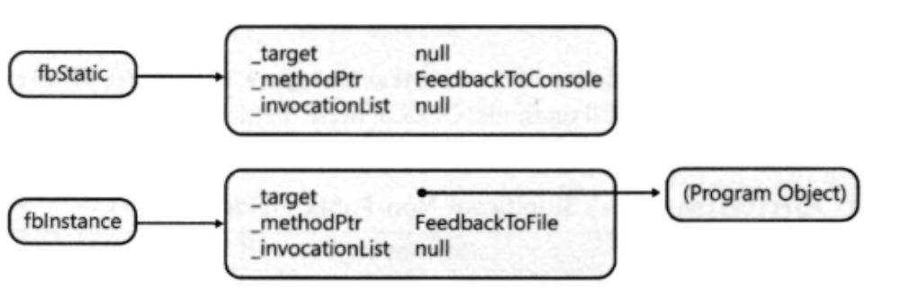
Delegates
Feedback fbStatic = new Feedback(Program.FeedbackToConsole);
Feedback fbInstance = new Feedback(new
Program().FeedbackToFile);
Delegates

Slide 22
Delegates
Demo 03 – Del3.cs

Slide 23
Cadeias de Delegates
Delegates suportam encadeamento:
  método estático System.Delegate.Combine
  operador + e += em C# usa Combine
Resultado do encadeamento de duas instâncias de delegate é uma terceira instância delegate:
  As instâncias (não as referências) de delegate são imutáveis
  quando invocada, resulta na invocação de todas as instâncias de delegate da cadeia
Delegates

Slide 24
Cadeias de delegates (1)
...
Feedback fb1 = FeedbackToConsole;
Feedback fb2 = FeedbackToMsgBox;
Feedback fb3 = p.FeedbackToFile;
// Criação de cadeia de delegates
Feedback fbChain = null;
fbChain += fb1;
fbChain += fb2;
fbChain += fb3;
fbChain(10);
Delegates

Slide 25
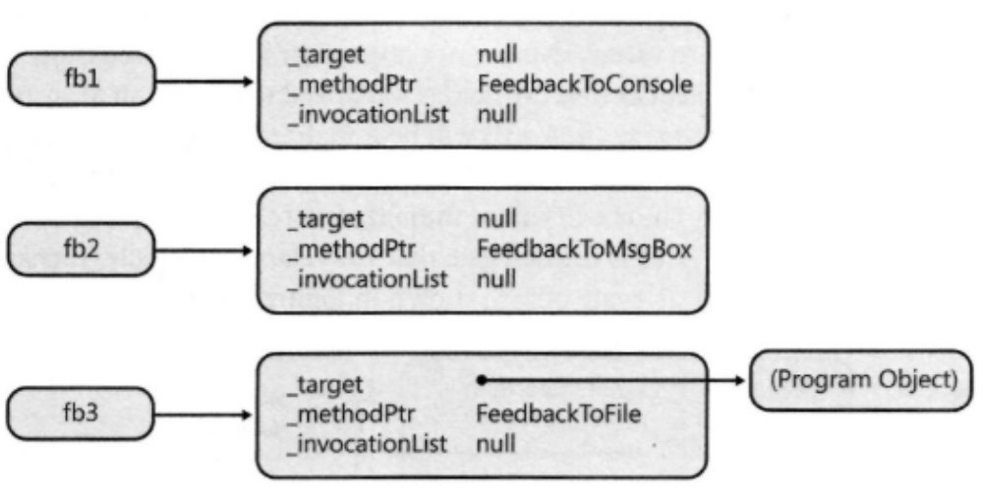
Cadeias de delegates (2)
Delegates

Slide 26
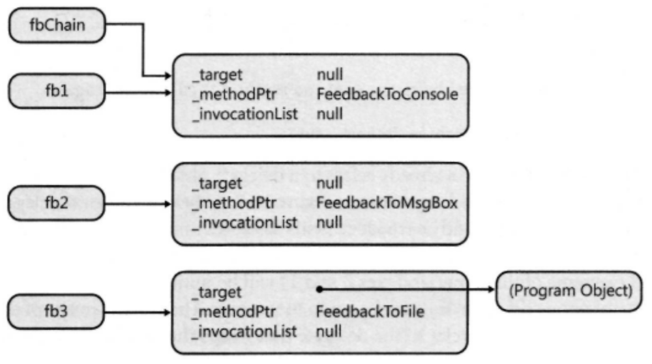
Cadeias de delegates (3)
Feedback fbChain = null;
fbChain += fb1;
// fbChain = (Feedback)Delegate.Combine(fbChain, fb1)
Delegates

Slide 27
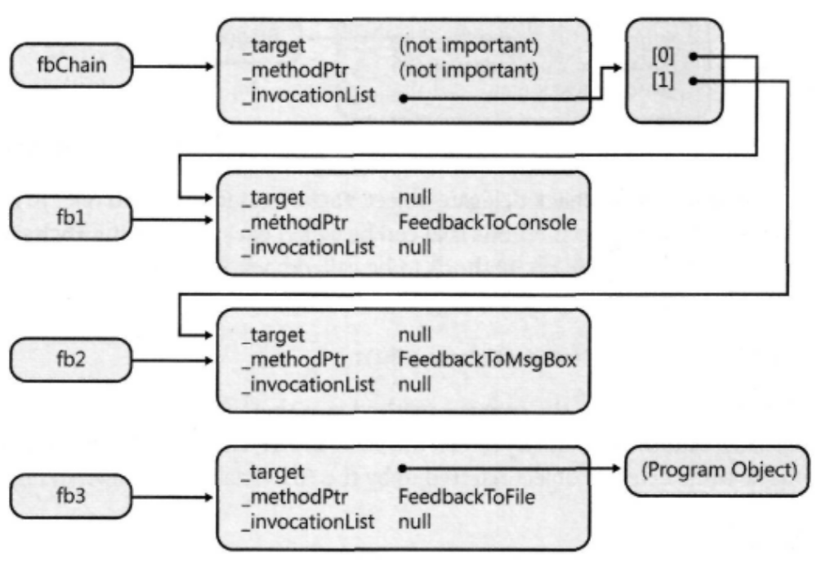
Cadeias de delegates (4)
...
fbChain += fb2;
Delegates

Slide 28
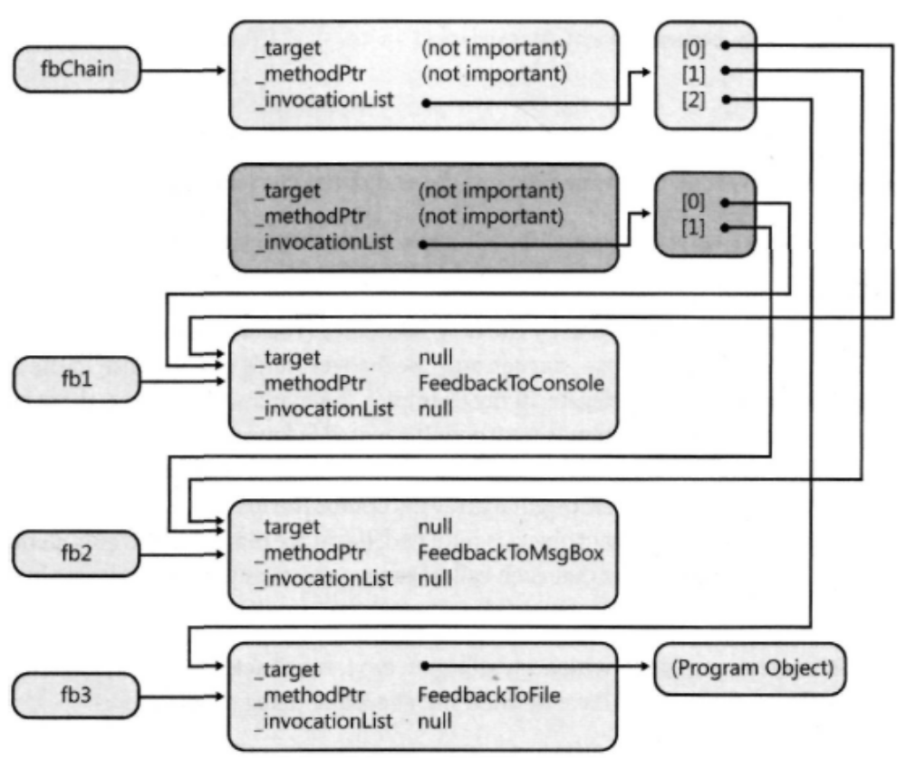
Cadeias de delegates (5)
fbChain += fb3;
Delegates

Slide 29
Pseudo-código da função Invoke
public void Invoke(Int32 value) {
Delegate[] delegateSet = _InvocationList as Delegate[];
if (delegateSet != null) {
// This delegate's array indicates the delegates
// that should be called
foreach (Feedback d in delegateSet)
d(value); // Call each delegate
}
else {
// This delegate identifies a single method to be called back
// Call the callback method on the specified target object.
_methodPtr.Invoke(_target, value);
// The line above is an approximation of the actual code.
// What really happens cannot be expressed in C#.
}
}
Delegates

Slide 30
Propriedades Target e Method
A classe Delegate define duas propriedades públicas readonly
  Target e Method
Target devolve a referência armazenada no campo _target
A propriedade Method devolve uma instância de MethodInfo obtida a partir de _methodPtr
  MethodInfo é um tipo que representa um método
    faz parte do sistema de tipos de reflexão
Boolean DelegateRefersToInstanceMethodOfType(
MulticastDelegate d, Type type) {
return((d.Target != null) && d.Target.GetType() == type);
}
Boolean DelegateRefersToMethodOfName(
MulticastDelegate d, String methodName) {
return(d.Method.Name == methodName);
}
Delegates

Slide 31
Lista de invocação
É possível aceder programaticamente à lista de invocação
  A classe MulticastDelegate disponibiliza o método de instância GetInvocationList
public abstract class MulticastDelegate : Delegate
{
// Creates a delegate array where each elements refers
// to a delegate in the chain.
public sealed override Delegate[] GetInvocationList();
}
Utilização:
foreach (Feedback fb in fbChain.GetInvocationList())
// aplica o valor param ao pipeline de delegates
param = fb(param);
Delegates

Slide 32
Covariância e contra-variância
O compilador de C# e o CLR suportam covariância e contra-variância de tipos referência quando associam um método a um delegate
Covariância significa que o tipo de retorno do método pode ser um tipo derivado do tipo de retorno do delegate
Contra-variância significa que um método pode receber um parâmetro que é um tipo base do tipo de parâmetro do delegate
Delegates

Slide 33
Covariância e contra-variância
public class Vehicle { ... }
public class Car : Vehicle { ... }
public class Bike : Vehicle { ... }
delegate Vehicle DelegateA();
delegate void DelegateB(Bike b);
public static class Examples {
public static Car MethodA() { ... }
public static void MethodB(Vehicle v) { ... }
public static void DelegateVarianceExample() {
DelegateA delA = MethodA;
DelegateB delB = MethodB;
Vehicle v = delA(); // Ok
delB( new Bike() ); // Ok
delB( new Car() ); // Erro
delB( new Vehicle () ); // Erro
// O tipo do argumento tem que ser compatível com Bike
} }
Delegates

Slide 34
Covariância e
contra-variância
Demo 04

Slide 35
Covariância e contra-variância - Conclusão
Co-variância e contra-variância tornam os delegates mais flexíveis
Na contra-variância, pode associar-se um método que recebe um parâmetro mais geral, MethodB(Vehicle), a um delegate que recebe um parâmetro mais específico (Bike)
  Se tiver um método geral que sabe processar Vehicles posso usá-lo como callback com qualquer delegate que receba um tipo compatível, del1(Bike), del2(Car), ...
  Contudo, quando se invoca tem que se respeitar o tipo especificado no delegate: del1(Bike) só é possível passar instâncias compatíveis com Bike
Delegates

Slide 36
Delegates - Resumo
Versão Object-Oriented e type-safe de ponteiro para função;
  ponteiro para método de tipo ou de instância.
Tipos delegate:
  derivados de System.Delegate e de System.MulticastDelegate;
  definem assinatura de método.
Instâncias de tipos delegate referem:
  um método com a assinatura definida no tipo delegate (_methodPtr);
  um objecto do tipo que contém o método (ou null, no caso de métodos estáticos) (_target).
Parametrização com comportamento:
  Por exemplo: indicar critério de comparação a um algoritmo genérico de ordenação.
Notificações
  Por exemplo: indicar reacção a botão pressionado em aplicação visual.
Delegates

Slide 37
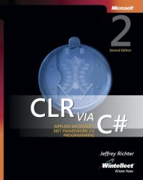

Referências
Jeffrey Richter, “CLR via C#, Second Edition”,
Microsoft Press, 2nd edition, 2006
Don Box, “Essential .NET, Volume I:
The Common Language Runtime ”,
Addison-Wesley Professional, 1st edition, 2002
Delegates

